Slide 1
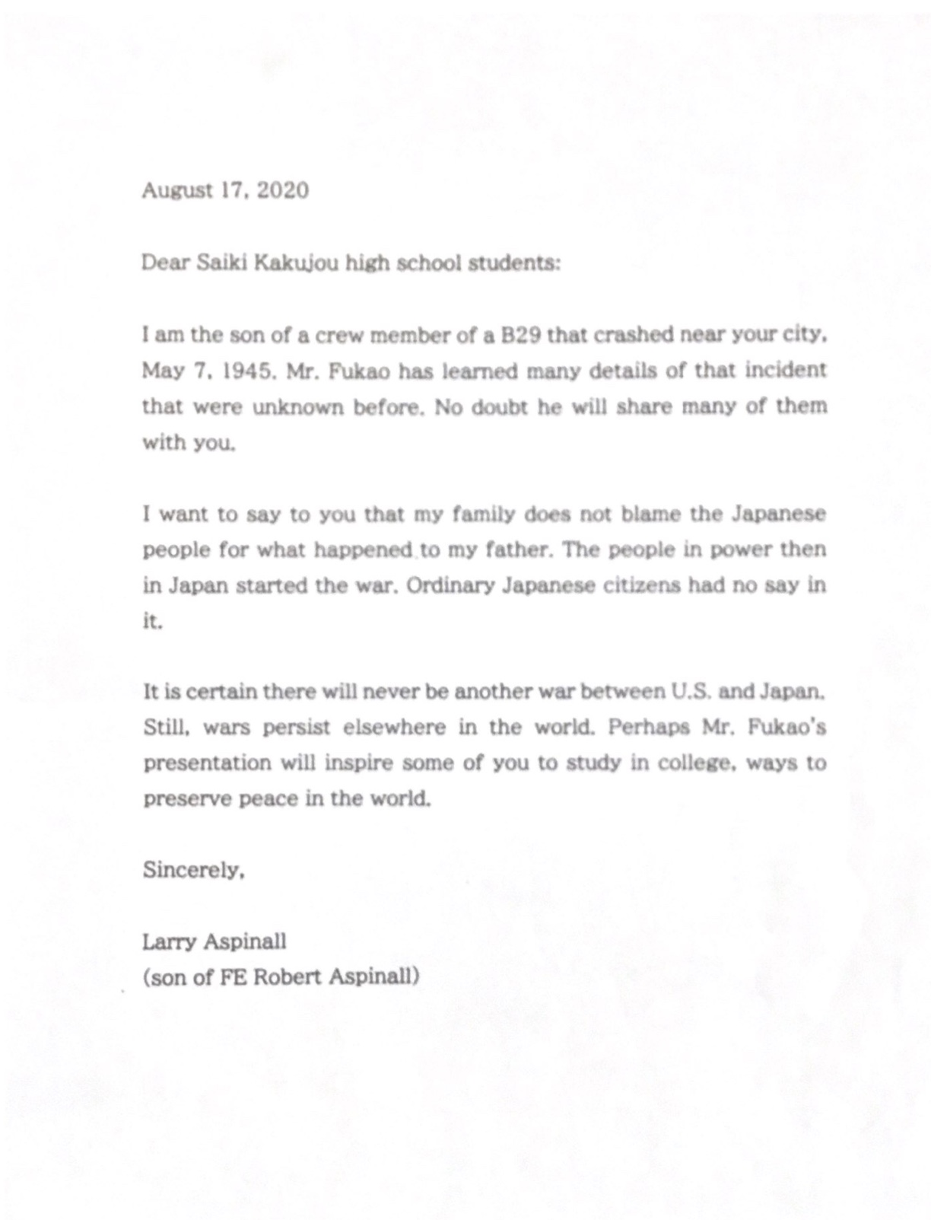
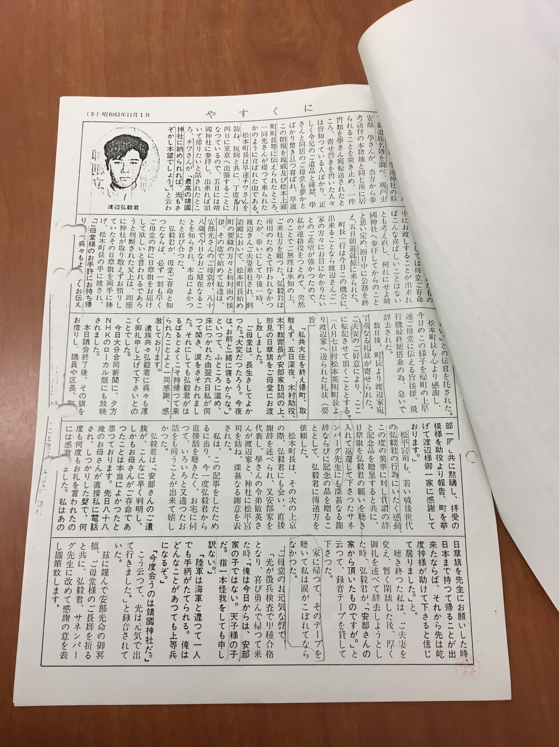
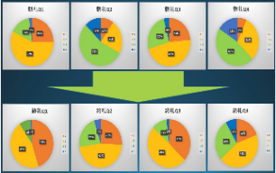
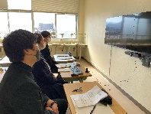
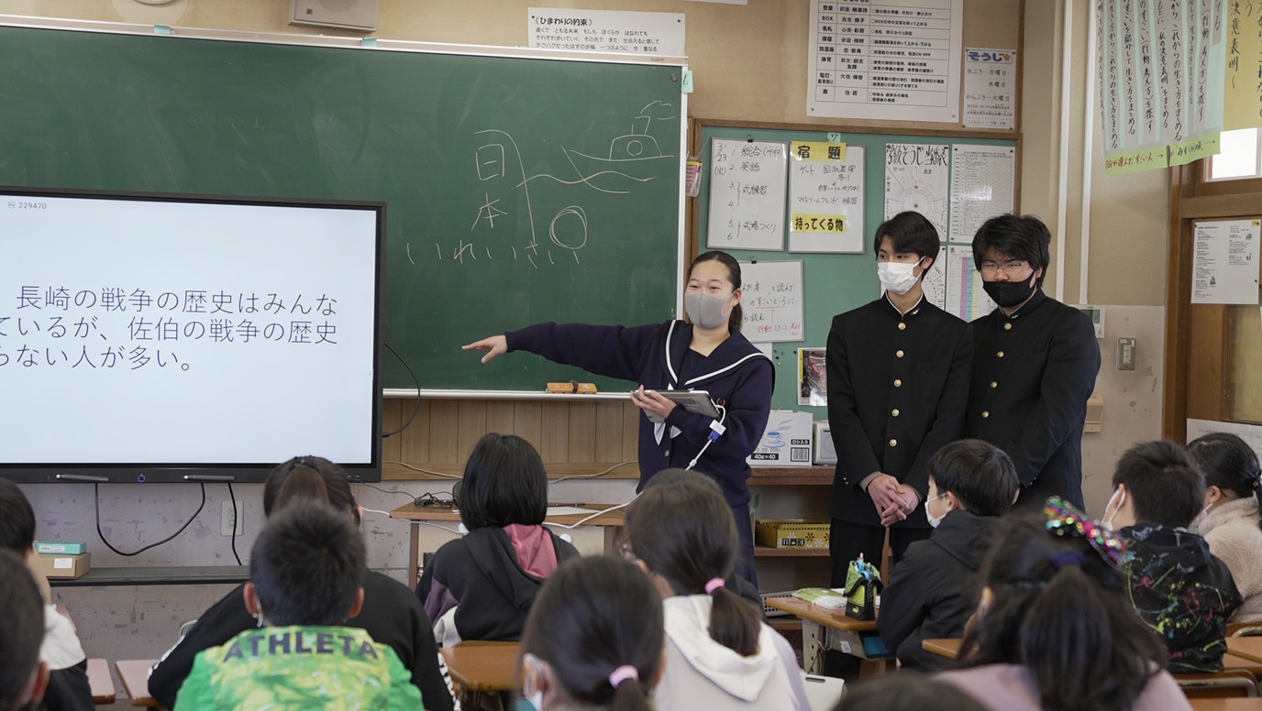
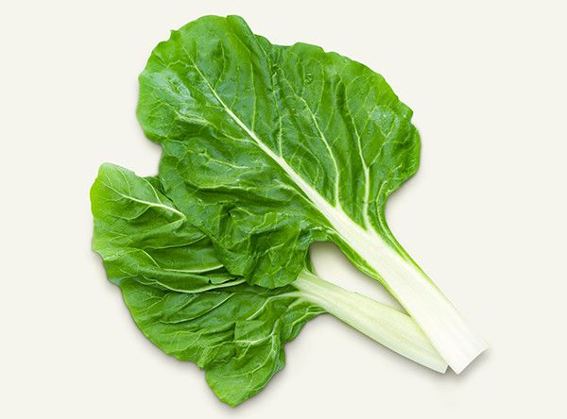
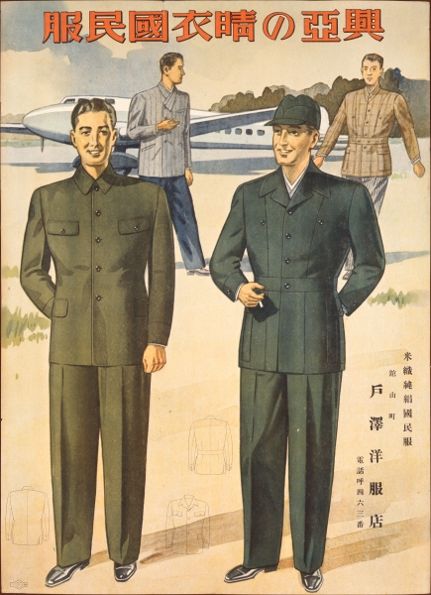
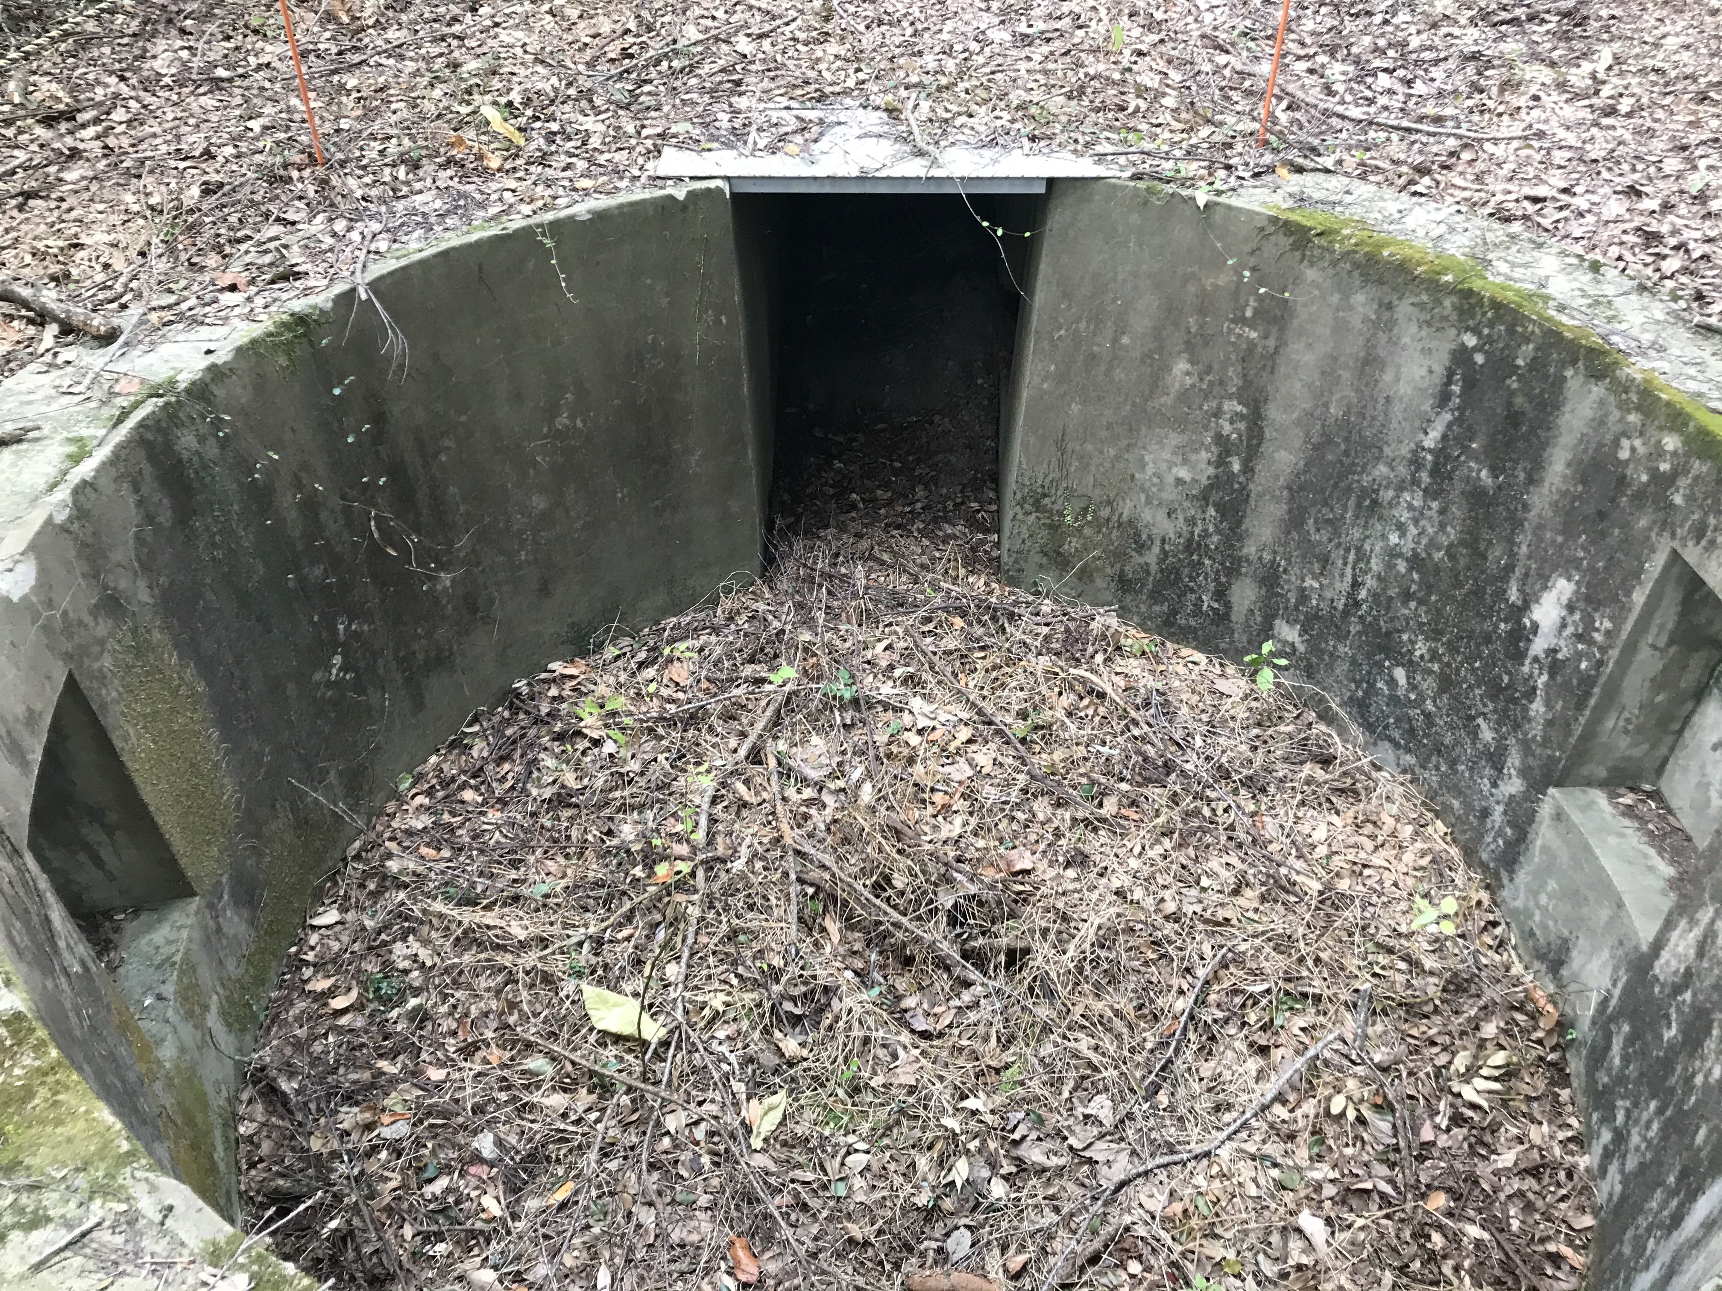
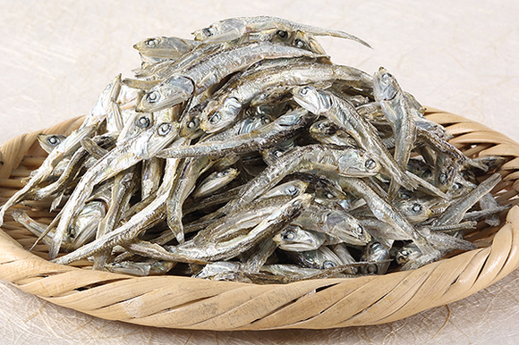
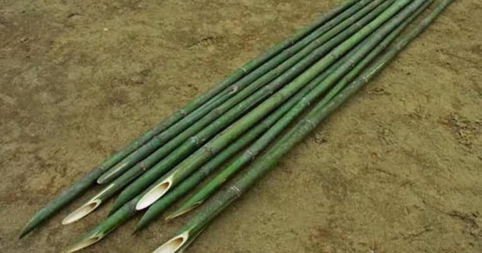
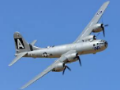
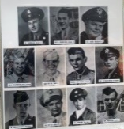
76年越しのバトン
〜from 1945 to 2021〜
【テーマ】
佐伯の戦時中の暮らしとB29墜落について知ってもらう事で、戦争を二度と起こしてはならないと改めて感じてもらう。
【研究目的】
地元である佐伯の戦時中の様子を知る事でより平和意識を高めるため。
【研究意義】
佐伯の戦時中の衣食住とB29墜落について知ることで、戦争の残酷さを知ることができるとともに、二度と起こしてはならないと改めて感じてもらう。
【その後】
私たちの活動を知ったアスピナル曹長の息子さんから手紙をいただいた。その手紙の中には『私の家族は私の父に起こった事について日本人を非難していません。』という言葉が綴られていて、心を痛めているのには違いないと私たちは確信した。
【調査1】平和授業アンケート
【調査手順】
2020年11月13日に行われた佐伯市に関する平和授業の際に1、2年生に朝礼時と終礼時に分け、以下のようなアンケートを取った。
Q1 戦争の記憶が風化していると思いますか。
Q2 戦争に関することを自発的に調べようと思いますか。
Q3 戦争の話題について関心はありますか。
Q4 佐伯の歴史を学ぶことができる「平和祈念館やわらぎ」に行きたいと思いますか。
【形見の日章旗】
大分県護国神社から発行されている松栄山報という広報誌によると、佐伯市の安部光さんという方が、1945年に出征する時、今度会うのは靖國神社だと出発前にお母さんに告げ、その後フィリピンのルソン島で戦死したそうだ。その42年後にお母さんの元に戻ってきた日章旗を抱いて「大変だっただろう。今夜はお前と一緒に寝るからな。」と言って懐の中に入れたそうである。
【仮説】
平和授業を行うことで、平和的意識を高める事ができるのではないだろうか。
【結果】
授業の前後を比較すると、どれも結果は「はい」「どちらかといえばはい」が上昇した。その中でもQ2の「戦争に関することを自発的に調べたいと思いますか」が目を引いた。¾近くの生徒が前向きな回答をしており、平和授業をする意義を感じた。
【この2つの話から】
この２つの話はどちらも佐伯に関係のある話であるとともに戦勝国であるアメリカと敗戦国である日本であっても、自分の大切な人を失ってしまった事には変わりないことを示している。
ここからもわかるように戦争に勝とうが、負けようが、悲しまない人は1人もいないだろう。
【結論】
佐伯市についての平和授業を行うことで全体的に戦争･平和への関心が概ね高くなることが分かった。
【研究成果】
【マイプロジェクト2020での発表】
私たちは2021年2月21日にリモートで行われたマイプロジェクトアワード2020九州サミットにおいて、研究発表をした。全国サミットに出場することは叶わなかったが、自分たちの発表について他校の生徒や審査員の方に意見をいただいた。他校の生徒の発表について意見したりして交流することで、有意義な時間を過ごすことができ、これからの探究に極めて参考になった。
【調査2】戦争経験者への聞き取り
【調査手順】
戦時中佐伯に住んでいた4名の方に戦時中の佐伯についてのお話を聞き、戦時中の暮らし(衣食住)について質問した。
【仮説】
佐伯市には、佐伯海軍航空隊があり、軍事基地があったので全国と比べて食料があり、衣服も十分にあったのではないだろうか。
【佐伯小学校での平和授業】
私たちは2021年3月23日に佐伯小学校で平和授業を行い、私たちの研究成果を小学生を相手にわかりやすく授業できるよう努力した。結果として児童の評価も悪くなく、平和の尊さを伝えることができたと感じた。また、戦争を知らない世代から戦争を知らない世代に戦争の悲劇を伝えていくことの重要さを改めて感じた。
【結果】
食物
芋類
ヤミ米
芋づる
フダンソウ味噌汁
いりこ
服装
着物
もんぺ
国民服･戦争帽
藁草履（下駄）
ミノ
暮らし
松やに採り・金属回収
勤労奉仕・学徒動員
学生軍事訓練・竹槍稽古
家庭に防空壕
消防訓練・バケツリレー
【研究の感想】
調査を通して戦時中の佐伯の生活は他の地域と比べ、遜色がないことがわかったが、私たちの町佐伯も戦争との密接な関わりがあり、戦時中の佐伯を生きていた人たちの話を聞いて戦争の悲惨さを感じた。
B29の乗組員であるアスピナル曹長のお話は戦争の残酷さを感じ、とても悲しい話だと思ったが、その後アスピナル曹長の息子さんからのお手紙を読み、私たちの活動を知っていてくださり、感謝されたことにとても感動した。
これからも平和を守るために、戦争を知らない世代から戦争を知らない世代にどう戦争の悲劇を伝えていくべきか考えなければならないと思った。
【結論】
佐伯市の特色が見られると仮定したが全国の一般的な暮らしと大差がなかった。
【調査3】戦争をする意味について
【これまでの調査】
佐伯市弥生宇藤木にB29墜落
↓
11人のアメリカ兵のうち10人が死亡
↓
生き残ったアスピナル曹長も日本人により処刑された
↓
これらの事を学んだうえで、墜落現場を捜索
→ 残骸や銃弾を発見できた。
【今後の展望】
より多くの戦争経験者の方に話を聞きたい。
佐伯の戦時中の様子についての平和学習と広島・長崎についての平和学習をすることによってどちらが平和意識が向上するか比較する。
アメリカの戦時中の様子を調べ、日本と比較する。

